Slide 1
MIEJSCA PAMIĘCI NARODOWEJ
Maja Jasińska kl. IV

Slide 2
POMNIK OBROŃCÓW WYBRZEŻA NA WESTERPLATTE
9 października 1966 roku odsłonięto 25 -metrowy Pomnik Obrońców Wybrzeża autorstwa prof. Adama Haupta, ustawiony na 20 - metrowym kopcu. Pomnik ten swoim kształtem przypomina wyszczerbiony bagnet wbity w ziemię.

Slide 3
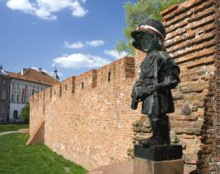
POMNIK MAŁEGO POWSTAŃCA
Rzeźba kilkuletniego chłopca w zbyt dużym hełmie, upamiętniająca bohaterskie dzieci walczące z okupantem podczas powstania warszawskiego w 1944 roku. Odsłonięcia pomnika w 1983 roku dokonał harcerz - powstaniec doc. dr J. Świderski - lekarz kardiolog, w czasie powstania 14-letni łącznik „Lubicz” w batalionie „Gustaw” AK.

Slide 4
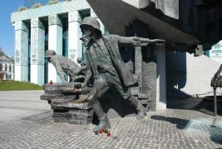
POMNIK POWSTANIA WARSZAWSKIEGO
Powstanie warszawskie, to karta w historii miasta wyjątkowa – bohaterska i tragiczna zarazem. Pomnik upamiętnia tysiące bohaterów powstania warszawskiego 1944 roku którzy oddali życie za Ojczyznę, w nierównej walce zmagając się z okupantem przez 63 dni. Składa się z 2 części. Pierwsza z nich przedstawia powstańców wybiegających spod pylonu (podpora mostu), druga część - wchodzących do kanałów. Na Placu Krasińskich w czasie powstania znajdował się właz do kanału, którym ludzie uciekali przed Niemcami.

Slide 5
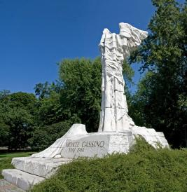
Pomnik Bitwy o Monte Cassino
Odsłonięty w 1999 roku dla uczczenia żołnierzy II Korpusu Polskiego, którzy w 1944 roku zdobyli włoski klasztor na Monte Cassino, co otworzyło aliantom drogę na Rzym. Pomnik to 12-metrowa kolumna, która przedstawia bezgłową boginię zwycięstwa Nike ze śladami walki i okaleczenia. Na 2-metrowym cokole umieszczono urnę z prochami bohaterów, na której widnieje Krzyż Monte Cassino.

Slide 6
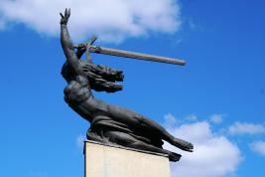
Pomnik Bohaterów Warszawy „Nike”
Pomnik umieszczony na 14-metrowym cokole przedstawia antyczną boginię zwycięstwa Nike jako symbol walczącej Warszawy. Poświęcony jest pamięci "Bohaterów Warszawy 1939-1945”, którzy oddali życie w obronie ojczyzny.

Slide 7
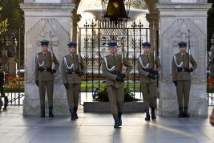
Grób Nieznanego Żołnierza
Symboliczny grobowiec dla uczczenia bezimiennie poległych bohaterów w walce o wolność Polski. Umiejscowiony pod arkadami Pałacu Saskiego, który został zburzony podczas II wojny światowej. W 1925 roku złożono tu prochy Nieznanego Żołnierza – Obrońcy Lwowa z Cmentarza Łyczakowskiego oraz urny z ziemią z pól bitewnych I wojny światowej. Ze zburzonego w 1944 roku Pałacu Saskiego pozostały tylko arkady z Grobem. W pomniku znajdują się urny ze wszystkich pól bitewnych XX wieku, na których zginęli śmiercią bohaterską Polacy. Przy Grobie płonie wieczny znicz i pełni służbę warta honorowa.

Slide 8
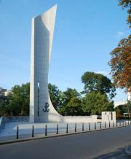
Pomnik Armii Krajowej
Pomnik upamiętniający Armię Krajową (AK) – zakonspirowane siły zbrojne Polskiego Państwa Podziemnego w czasie II wojny światowej. Były one najsilniejszą i najlepiej zorganizowaną organizacją podziemną w ówczesnej Europie.

Slide 9
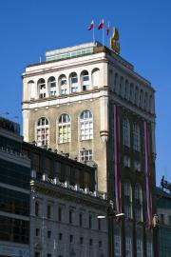
Gmach PAST’y
W latach międzywojennych budynek należał do Polskiej Akcyjnej Spółki Telefonicznej. Podczas II wojny światowej został zajęty przez Niemców jako obiekt strategiczny (przez centralę telefoniczną przechodziły wszystkie połączenia telefoniczne Berlina z okupacyjnymi władzami Generalnego Gubernatorstwa). Zdobycie gmachu przez żołnierzy batalionu „Kiliński” w 1944 roku było jednym z ważniejszych wydarzeń powstania warszawskiego. W 2003 roku na dachu ustawiona została 4-metrowa kotwica – symbol Polski Walczącej.

Slide 10
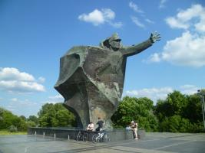
Pomnik Kościuszkowców
Wzniesiony na pamiątkę próby niesienia pomocy powstańcom Warszawy w 1944 roku przez żołnierzy 1 Warszawskiej Dywizji Piechoty im. Tadeusza Kościuszki. Setki walczących zginęły wówczas w nurtach Wisły. Rzeźba przedstawia żołnierza rozpaczliwie wyciągającego rękę w stronę lewobrzeżnej Warszawy.

Slide 11
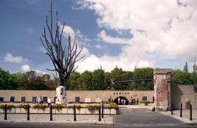
Muzeum Więzienia „Pawiak”
Pawiak - nieistniejące już więzienie śledcze, które nabrało szczególnego znaczenia w czasie II wojny światowej. W Pawiaku umieszczano osoby zatrzymane w łapankach, członków ruchu oporu i więźniów politycznych. Położone w ścisłym centrum miasta więzienie było świadkiem masowych zbrodni. Ogółem rozstrzelano tu ok. 37 tys. więźniów, a ok. 60 tys. wysłano stąd do obozów koncentracyjnych i na przymusowe roboty. Obecnie znajduje się tutaj Muzeum.

Slide 12
ŹRÓDŁA
www.warsawtour.pl
www.google (grafika).pl

